Slide 1
데이터베이스
환경 구축 및 실습(보조 자료)
Notes:
※ 글씨체 : 맑은고딕 또는 나눔스퀘어 활용 권장

Slide 2
01.
MySQL 설치
02.
MySQL 사용법
03.
MySQL 실습

Slide 3
MySQL 설치 방법
01.

Slide 4

MySQL 사양비교 및 버전별 특징
MySQL 최소/권장사양 비교
항목 | 최소 요구사항 | 권장사양
CPU | 1 GHz 이상, 최소 1코어 | 2.0 GHz 이상, 4코어 이상
RAM | 512MB 이상 (실제 설치만 가능 수준) | 4GB 이상 (8GB 이상 권장)
디스크 공간 | 약 600MB 이상 (기본 설치 파일 기준) | 최소 5GB 이상 여유 공간 (데이터베이스 성장 고려)
운영체제 | 64비트 Linux/Windows/macOS (32비트는 미지원) | 최신 버전 64비트 Linux/Windows/macOS
기타 | 단, 메모리 512MB면 DB 사이즈가 작거나, 테스트용이어야 합니다. 큰 쿼리나 다중 연결시 심각한 성능 저하가 발생합니다. | 메모리가 8GB 이상이면 대형 테이블, 트랜잭션도 문제없이 처리 가능 CPU 4코어 이상이면 쿼리 처리 속도가 눈에 띄게 빨라짐 디스크는 기본 설치만 생각하지 말고, 데이터 증가를 꼭 고려해야 함
용도 | 설치 및 테스트용 | 실습, 개발, 소규모 운영
버전별 특징
버전 | 특징 | 실습 적합성
9.3.0 Innovation | 새로운 기능이 빠르게 추가되는 최신 혁신 버전 cutting-edge(최첨단) 기능 테스트 및 최신 기술 사용 목적 | 기존 문법이 깨지거나, 아직 불안정한 기능이 포함되어 있음
8.4.5 LTS | 장기간 지원되는 Long-Term Support (LTS) 버전 안정성과 보안 업데이트 중심(기업 운영용) | 8.0 시리즈의 연장선(확장판)으로써, 문서, 예제, 학습자료 등과 호환성이 뛰어남
8.0.42 | 기존 8.0 시리즈의 마지막 업데이트 버전.8.0 기반이지만, LTS나 Innovation은 아님 | 일반적인 실습(책, 온라인 강의 등)에 가장 많이 사용되며 공식튜토리얼 또한 8.0 기반으로 구축됨(본 강의에서 사용하는 버전임)

Slide 5
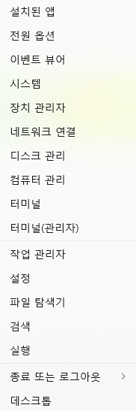
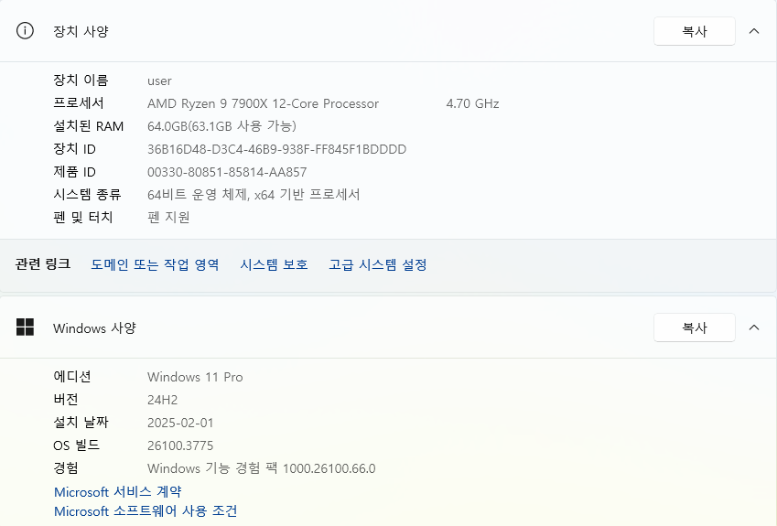

MySQL 설치 과정
자신의 PC 사양을 명확히 확인한 후 설치가 중요
②
선택적 확인!!
필수적 확인!!
③
필수적 확인!!
선택적 확인!!
①

Slide 6
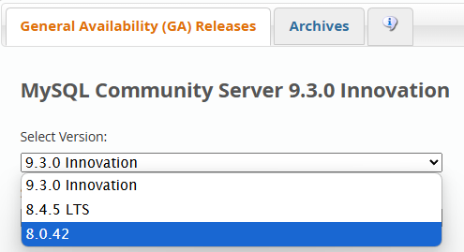
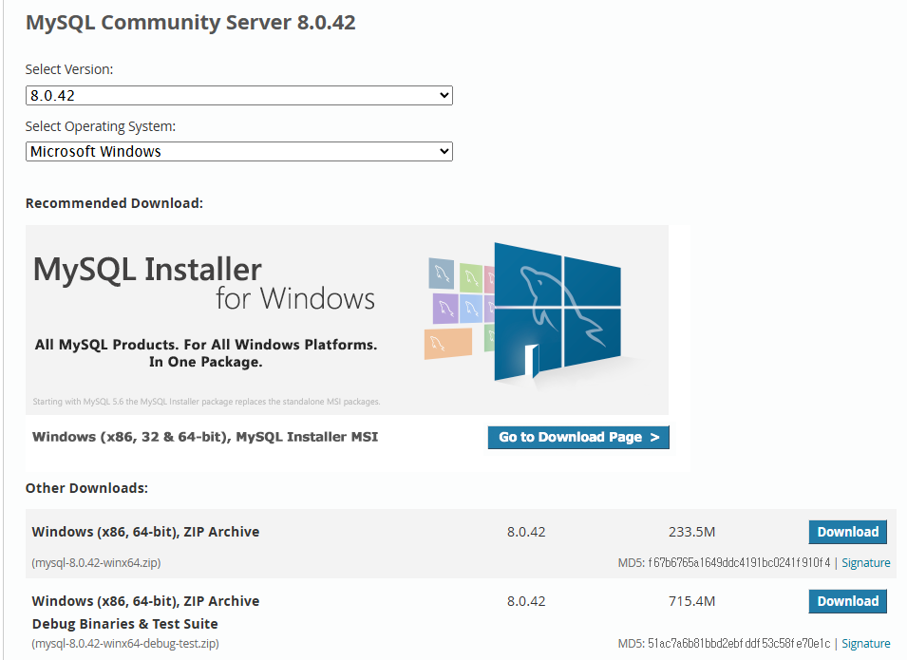


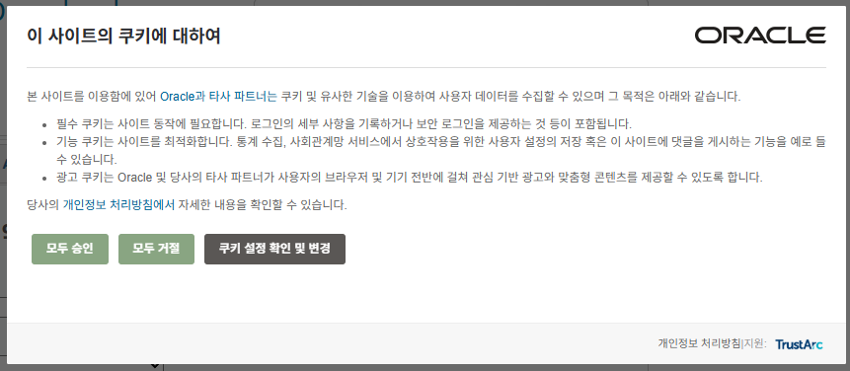
MySQL 설치 과정
① 크롬 또는 Edge 주소창에 입력
MySQL 설치 : http://dev.mysql.com/downloads/mysql/
② 클릭
③ 선택
팁!! (첫 접속 시)
④ 클릭
사이트 최적화 및 편의성을 중요 시 할 경우 모두 승인
사이트 편의성, 광고, 개인정보 수집 등에 민감할 경우 모두 거절(추천)

Slide 7
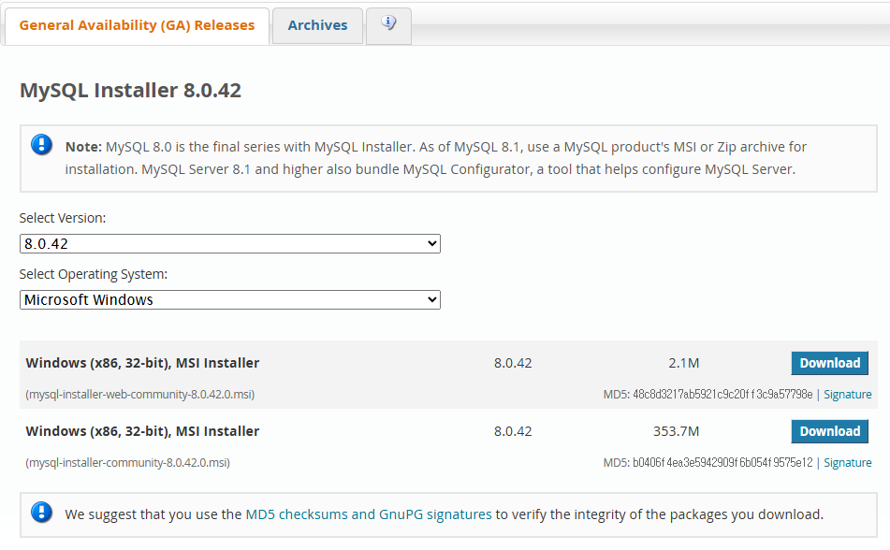
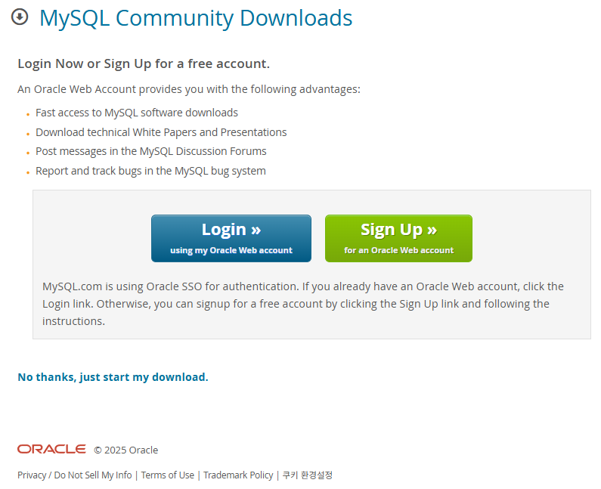
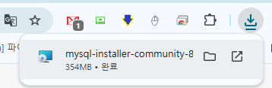
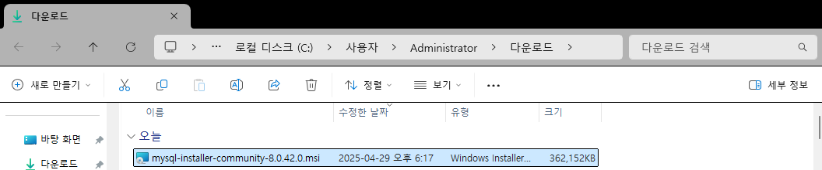
MySQL 설치 과정
① 클릭
② 클릭
③ 직접 클릭하여 설치 시작
또는 다운로드 폴더로 이동하여 해당파일 더블클릭 후 설치시작
④ 더블 클릭

Slide 8
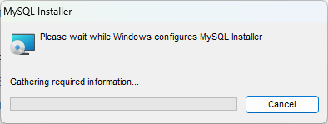
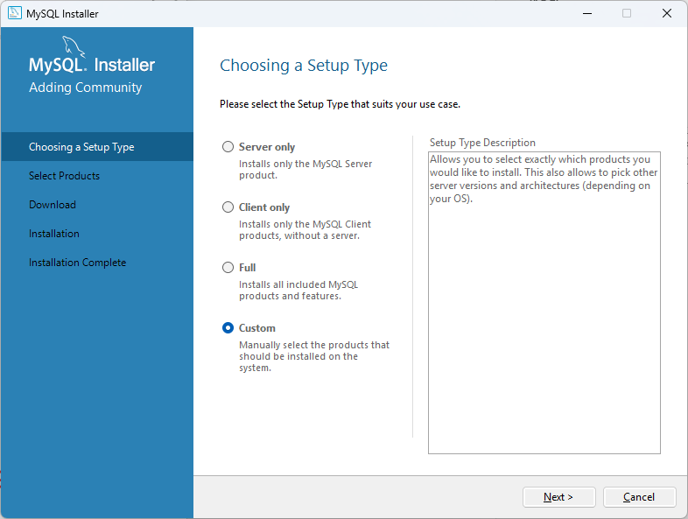
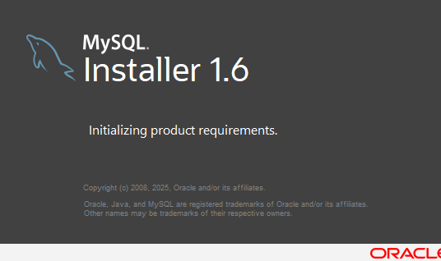
MySQL 설치 과정
① 선택
② 클릭

Slide 9
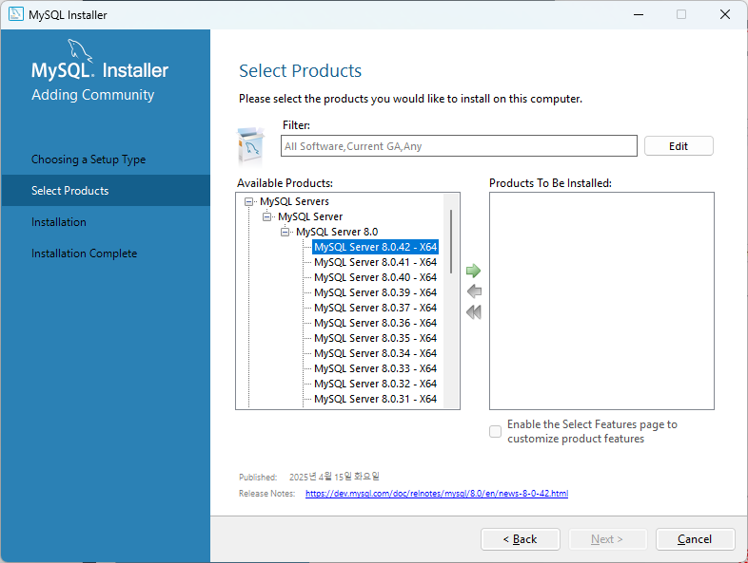
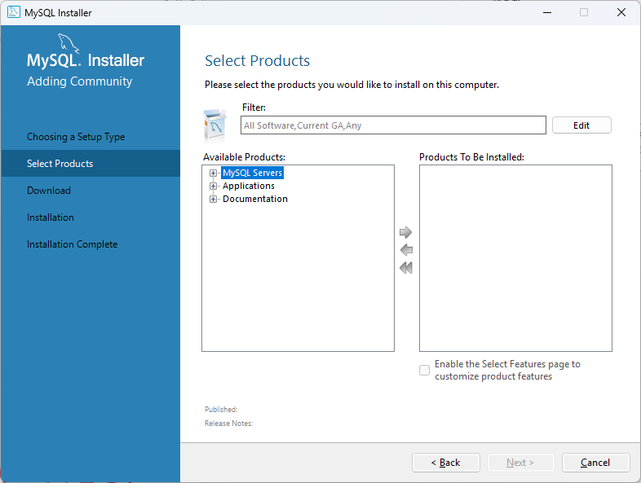
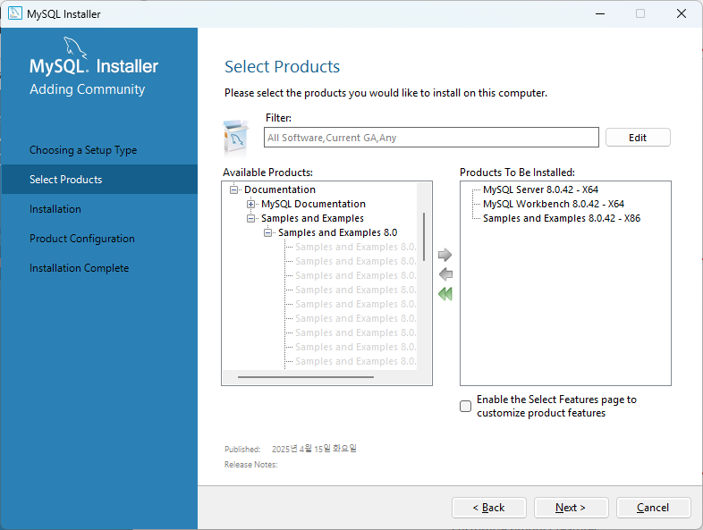
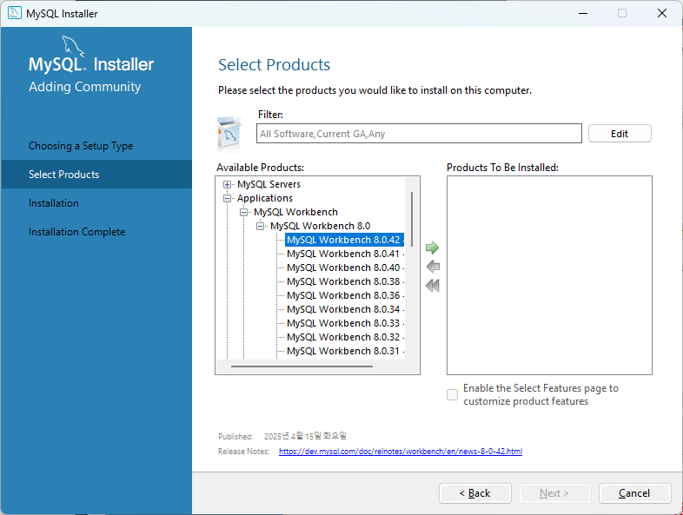
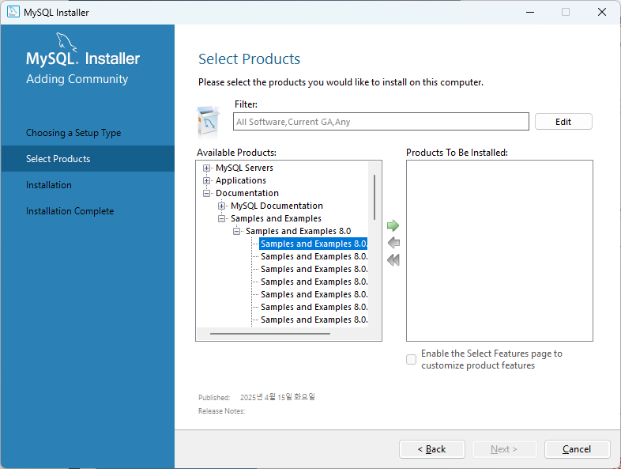
MySQL 설치 과정
순서대로
클릭
화살표 클릭하여 추가
① 클릭
② 클릭
③ 클릭
화살표 클릭하여 추가
화살표 클릭하여 추가
④ 세 개 항목이 추가되면 Next 클릭

Slide 10
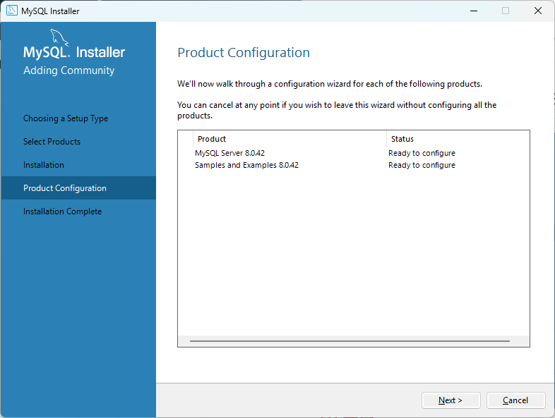
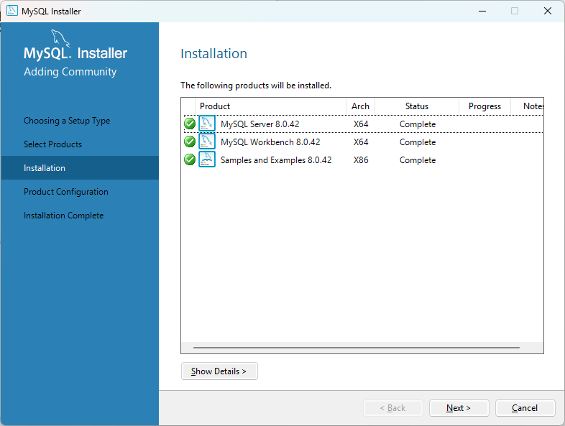
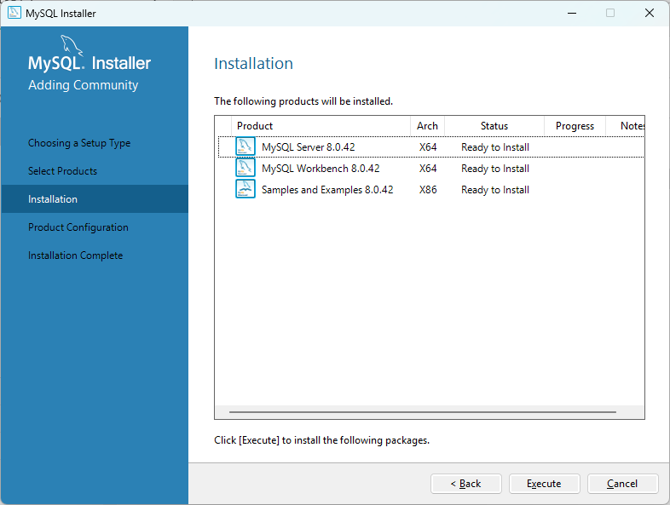
MySQL 설치 과정
Intallation 창에 3개의 항목 확인 후 하단에 “Execute” 클릭하여 설치
Product configuration 창에서 각 항목별 세부 설정으로 들어감
아래와 같이 항목들이 나오지 않는다면 기존에 설치한 적이 있는 것으로 판단함
③ 클릭
② 클릭
① 클릭

Slide 11
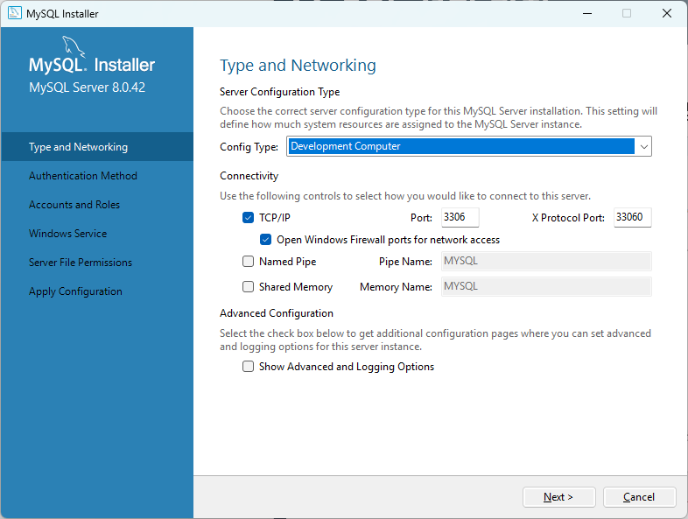
MySQL 설치 과정
Product configuration 창에서 각 항목별 세부 설정으로 들어감
① Development Computer로 선택
Config Type | 리소스 용량 | 용도 및 환경
Development Computer | 최소 사용 | 개인 개발, 노트북, 실습용(실습에 사용함)
Server Computer | 중간 사용 | 웹 서버 + DB 연동하여 쓰는 서버용
Dedicated Computer | 최대 사용 | MySQL 전용 서버 또는 고성능 운영용
② 우측 표를 확인 후 필수 요소 확인
항목 | 설명 | 설정여부
TCP/IP | 네트워크 연결 (기본 포트 3306) 기본포트(3306)이 아닐 시 컴퓨터에 다른 데이터베이스가 설치되어 있을 수 있음 기본으로 설정된 값 그대로 진행하면 됨 | 체크 및 확인 필수
X Protocol Port | JSON/NoSQL 인터페이스용 포트 (33060) | 확인 필수
Open Firewall | 포트 열기 (방화벽 설정 자동 적용) | 체크 필수
Named Pipe | Windows 로컬 통신 방식 (보안성↑, 성능↑) | 선택사항
Shared Memory | 동일 PC 내 고속 통신 (Windows 전용) | 선택사항
Advanced Options | 고급 튜닝 설정 보기 가능 | 선택사항
③ 1, 2번 항목 확인 후 클릭

Slide 12
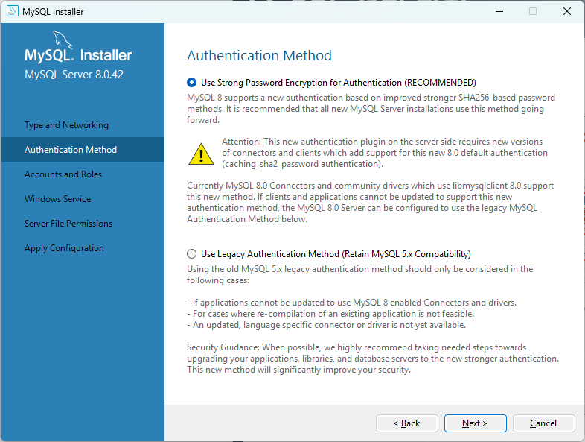
MySQL 설치 과정
Authentication Method에서는 인증방식을 선택하는 단계임
일반적으로 강력한 SHA-256 기반 암호화방식 사용을 권장
① 선택
인증방식 | 보안성 | 호환성 | 사용 조건
Use Strong Password Encryption for Authentication (RECOMMENDED) | 매우강함 | 최신 애플리케이션에 적합 | MySQL 8.0용 드라이버 필요
Use Legacy Authentication Method (Retain MySQL 5.x Compatibility) | 낮음 구방식, SHA-1수준 | 구버전 시스템에 적합 | MySQL 5.X 호환 목적
노란색 느낌표 부분 | Use Strong Password Encryption for Authentication 방식을 선택할 때, 만약 클라이언트 또는 애플리케이션이 구버전이면 접속에 실패할 수 있음 따라서, 구버전일 경우 “Use Legacy Authentication Method” 방식을 사용해야 한다는 주의 문구임
② 클릭

Slide 13
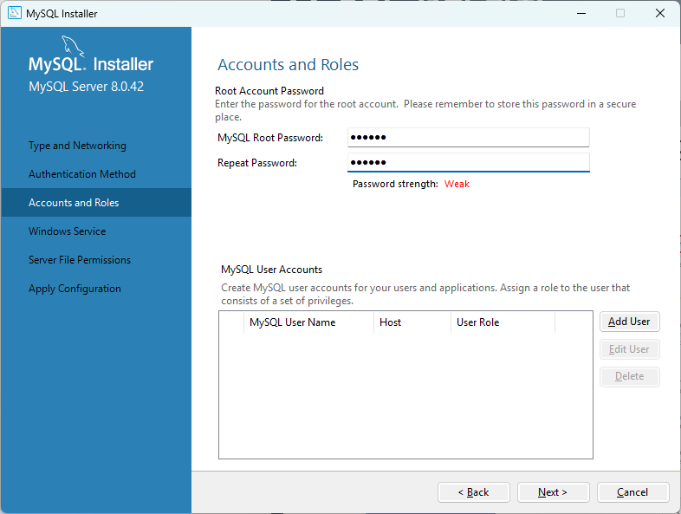
MySQL 설치 과정
Accounts and Roles는 사용자 계정과 권한을 설정하는 단계
항목 | 설명
Root Account Password | MySQL의 최고 관리자계정(root)의 비밀번호를 설정 root는 모든 권한을 가진 슈퍼유저로써, 모든 데이터베이스에 접근가능한 권한을 가짐 비밀번호는 꼭 기억해야 하며, 실습에서 사용하는 것이기 때문에 기억하기 쉬운 것으로 설정할 것 단, 실제 기업 및 업무용으로 사용할 경우 반드시 어려운 암호를 설정할 것
MySQL Root Password | 패스워드 설정 단계로, 사용할 패스워드 입력 예) kt1234 또는 원하는 비밀번호로 설정
Repeat Password | 위에서 설정한 암호를 재 확인하는 부분 예) kt1234 또는 입력했던 비밀번호를 다시 입력
① Password 입력
① 선택
항목 | 설명
MySQL User Accounts | 추가 사용자 계정 생성 root관리자 외 추가 사용자 계정을 생성
MySQL User Name | 생성할 사용자 계정 이름 (ex: user1)
Host | 해당 계정이 접속할 수 있는 위치 예) localhost, %, IP 주소 등
User Role | 사용자의 권한 수준 예) ReadOnly, DB Admin, Custom 등
② 추가 사용자 없을 시
입력 불필요
② 클릭
③ 클릭

Slide 14
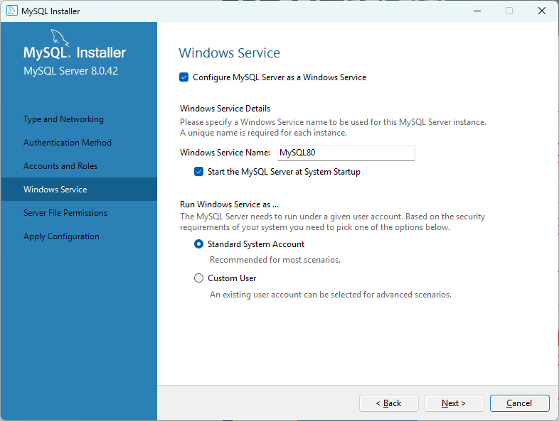
MySQL 설치 과정
Windows Service는 MySQL을 Windows 서비스로 등록할지 여부 및 관련 설정
기본 설정 그대로 사용을 권장하며, Windows Service Name은 확인할 것
항목 | 설명 | 추천여부
Configure MySQL Server as a Windows Service | MySQL 서버를 Windows 서비스로 등록할지 여부 체크 시, MySQL이 윈도우 부팅 시 자동으로 실행되도록 설정 일반적으로는 반드시 체크하는 것이 좋음 서비스로 등록하면 별도 명령 없이도 항상 백그라운드에서 실행되므로 편리 | 필수
Windows Service Name | 이 서비스의 이름을 지정하는 부분 기본값: MySQL80 버전에 따라 MySQL57, MySQL80, MySQL84 등으로 자동 지정됨 동일 PC에 여러 개의 MySQL 인스턴스를 설치하는 경우 서로 다른 이름을 지정해야 충돌을 방지할 수 있음 | 기본값 그대로 사용권장
Start the MySQL Server at System Startup | 시스템 시작 시 자동으로 MySQL 실행 체크 시, 윈도우가 시작될 때 MySQL도 자동으로 실행 개발/운영 환경 모두에서 기본적으로 체크 권장 해제 시 직접 수동으로 시작해야 함(services.msc나 명령어 사용 필요). | 권장
Run Windows Service as... | MySQL이 실행될 때 사용할 Windows 사용자 계정 설정
Standard System Account (기본값, 권장) | MySQL 서비스가 시스템 내부 계정(LocalSystem)으로 실행됨 대부분의 사용 사례에 적합하며, 권장 설정 별도의 사용자 권한 설정이 필요 없음 | 권장
Custom User | 직접 지정한 윈도우 사용자 계정으로 실행 고급 설정용: 보안 정책 분리, 접근 권한 제어가 필요한 경우 사용 예) 특정 경로 접근 권한만 부여된 제한 사용자로 DB를 실행 | 고급 환경 사용시 권장
① 체크 확인
② Name 확인
③ 체크 확인
④ 체크 확인
⑤ 클릭

Slide 15
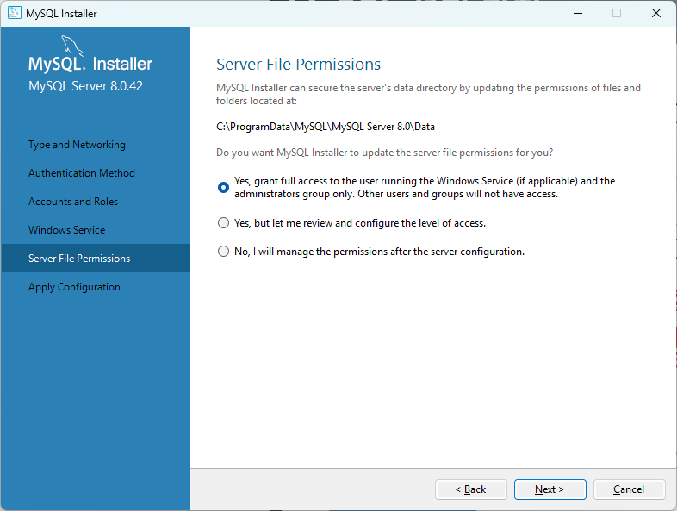
MySQL 설치 과정
Server File Permissions는 서버 데이터 폴더의 파일 접근 권한을 설정
“C:\ProgramData\MySQL\MySQL Server 8.0\Data”
MySQL의 실제 데이터 저장위치를 나타내며, 어떤 사용자에게 접근권한을 줄것인지 설정
①
항목 | 설명 | 추천여부
① | MySQL을 실행하는 Windows 서비스 계정(예: NT AUTHORITY\SYSTEM)과Administrators 그룹에 전체 권한을 부여 다른 사용자들은 접근 불가하게 설정되어 보안성이 높아짐 가장 일반적이고 권장되는 설정 | 권장
② | 전체 권한을 부여하기 전에 접근 권한을 직접 설정하고 싶은 경우 선택 설치 이후 특정 사용자에게 읽기 전용 권한만 부여하거나, 다른 경로를 보호하고 싶은 경우 사용 고급 사용자나 보안 정책이 엄격한 환경에서만 선택 | 권장하지 않음
③ | MySQL 설치 프로그램이 권한 설정을 하지 않고,사용자가 직접 Windows 탐색기 또는 icacls 명령어 등을 통해 수동으로 권한 설정 이 설정은 실수 시 보안 취약점이 생길 수 있으므로 경험자만 사용하는 것을 권장 | 권장하지 않음
②
③
④ 클릭

Slide 16
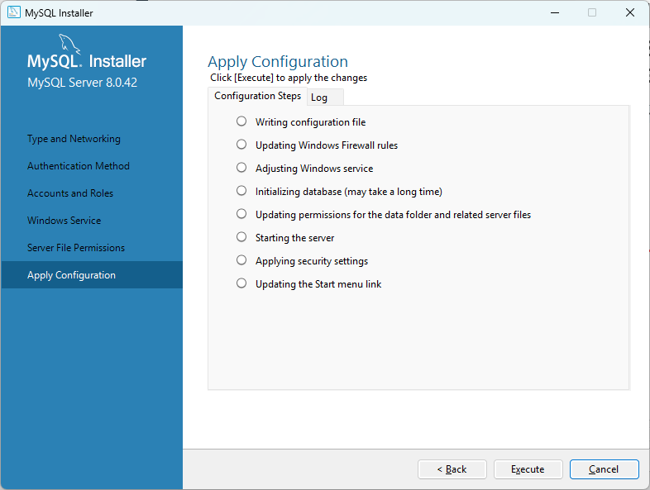
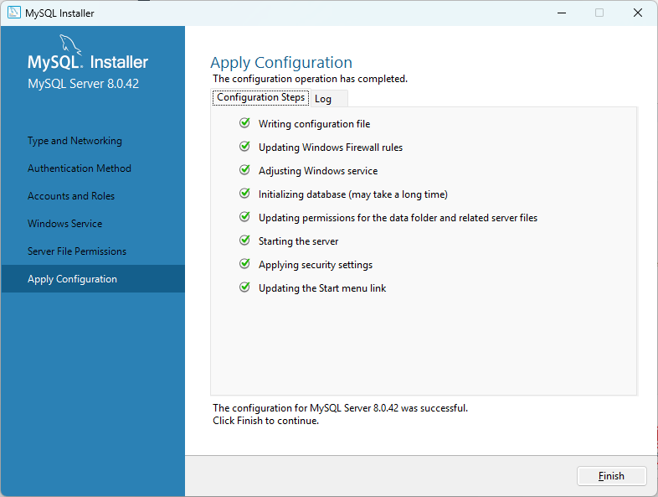
MySQL 설치 과정
Apply Configuration은 지금까지 설정한 환경을 적용하는 단계
이 단계가 성공적으로 완료되면 MySQL 서버가 완전히 설치되었다는 의미
② 각 항목별 녹색 체크가 모두 뜰 경우
완전한 설치가 된 것임
① 클릭
③ 클릭

Slide 17
MySQL 설치 과정
Apply Configuration 단계에서 각 Step별 오류 가능성 및 대응 방법
해당 오류 원인은 다양하게 나올 수 있기 때문에, 필요 시 검색하여 해결
단계 | 설명 | 오류 원인 | 해결 방법
1. Writing configuration file | my.ini 같은 설정 파일 생성 | - 권한 부족 - 디스크 쓰기 오류 | - 관리자 권한으로 설치 실행 - 디스크 공간 확인
2. Updating Windows Firewall rules | 포트(3306 등) 방화벽 허용 | - Windows Defender 차단 - 그룹 정책 제한 | - 수동으로 방화벽 예외 추가 - wf.msc에서 규칙 확인
3. Adjusting Windows service | MySQL을 서비스로 등록 | - 기존에 동일한 서비스 이름 존재 - 권한 문제 | - 서비스 이름 변경 (MySQL80 → MySQL81) - services.msc에서 기존 서비스 제거
4. Initializing database | 시스템 DB 초기화 | - 파일 권한 문제 - 경로에 한글 포함 - 디스크 부족 | - 폴더 권한 확인 (C:\ProgramData\MySQL) - 설치 경로에 특수문자 피하기
5. Updating permissions for data folder | 데이터 폴더 접근 제한 설정 | - 권한 충돌 - 파일이 잠겨 있음 | - 다른 사용자가 파일 사용 중인지 확인 - 수동으로 권한 부여 (icacls 활용)
6. Starting the server | MySQL 서비스 실행 | - 포트 충돌 (3306 사용 중) - 설정 파일 오류 - 비정상 중복 실행 | - netstat -ano로 포트 확인 - taskkill /F /IM mysqld.exe로 중복 종료
7. Applying security settings | 루트 비밀번호, 인증 방식 적용 | - 비밀번호 정책 위반 - 설정과 버전 호환성 문제 | - 복잡한 비밀번호 사용 - 인증 방식 재선택 (SHA256 ↔ Legacy)
8. Updating the Start menu link | 시작 메뉴에 아이콘 등록 | - 권한 문제 - 설치 중간 취소 | - 관리자 권한으로 설치 재시도 - 수동으로 바로가기 생성 가능

Slide 18
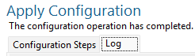
MySQL 설치 과정
Apply Configuration 단계 Log 탭을 활용한 분석 방법
Apply Configuration 화면 오른쪽 상단의 [Log] 탭 클릭
설치 진행 중의 모든 작업 로그(성공/실패)가 실시간으로 출력
오류 발생 시에는 로그에 빨간색 실패 메시지 또는 Exception 내용이 표시
로그 분석 절차 : Log 탭 열기 -> 가장 아래로 스크롤 -> 실패 지점 확인(Failed 또는 Error) -> 추가원인 정보 탐색(Exception 또는 Details)
키워드 또는 메시지 | 의미
Executing... | 작업이 실행 중임
Success or Done | 작업이 정상적으로 완료됨
Error | 일반적인 오류 발생
Access Denied | 파일 또는 폴더에 대한 권한 문제
Port already in use | 지정한 포트(예: 3306)가 이미 다른 프로세스에 의해 사용 중
Failed to start service | MySQL 서비스를 실행하지 못함
Can't connect to MySQL server | DB 자체에 접속 실패 (설정 또는 인증 문제)
Exception: 또는 Stack trace | 코드 레벨에서 예외 발생 – 중요 로그 분석 지점
로그 메시지 예시 | 해석 | 해결 방법
Port 3306 is already in use | 포트 충돌 | 포트를 3307 등으로 변경하거나, netstat -ano로 사용 중인 프로세스 확인 후 종료
Access is denied | 파일/폴더 쓰기 권한 없음 | 관리자 권한으로 설치 재시도 또는 권한 수동 조정
Failed to start service | MySQL 서비스 실행 실패 | 서비스 이름 중복, 포트 충돌, 설정 파일 오류일 수 있음
The service already exists | 서비스 등록 실패 | 기존 서비스 제거 (sc delete MySQL80 등 사용)
MySQL initialization failed | DB 초기화 실패 | 경로 문제, 권한 문제, 디스크 부족 가능성
로그에서 자주 보는 키워드
자주 발생하는 로그 예시 및 해결 가이드

Slide 19
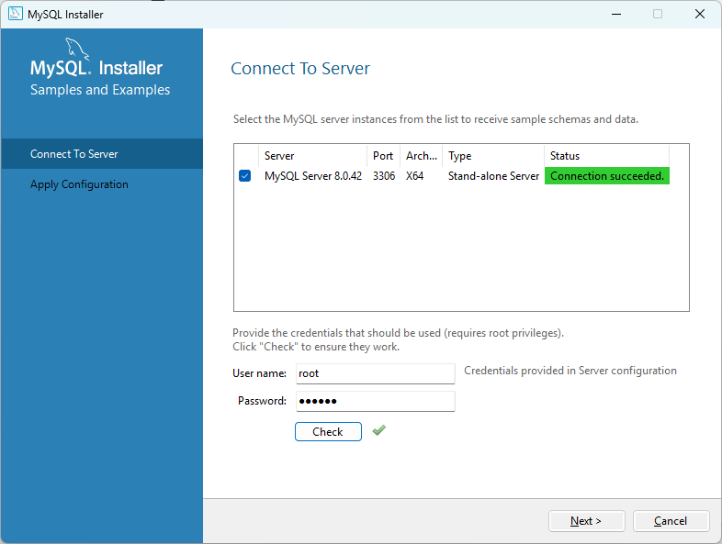
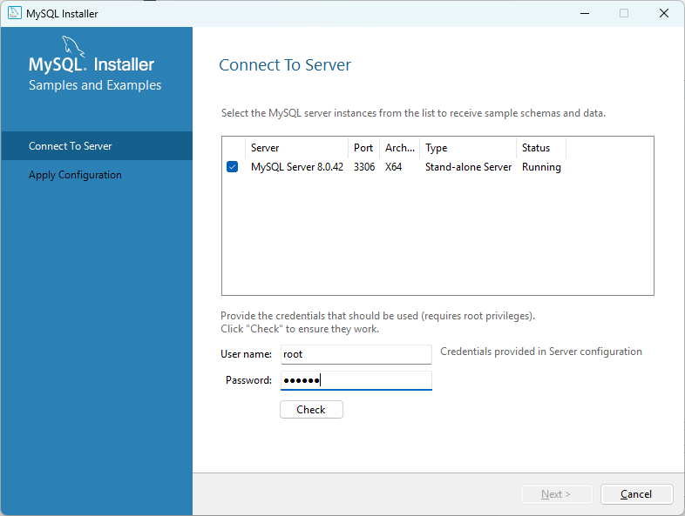

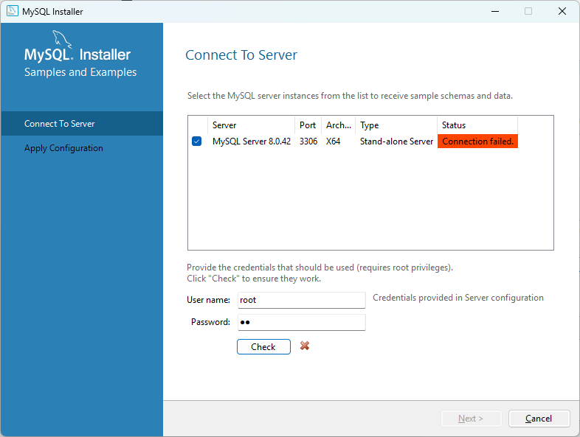
MySQL 설치 과정
Product Configuration 단계로 다시 돌아와서 “Samples and Examples”를 설정
Connect to serve창에서 설정할 sample 서버 선택 후 root 계정의 비밀번호 확인
성공 시 “status”에 Connection Succeeded
“check”버튼 옆에 체크표시 활성화
② 서버 확인
③ root 암호 입력
실패 시 “status”에 Connect Failed
“check”버튼 옆에 X표시 활성화
비밀번호를 다시 확인 후 입력할 것
④ check 버튼 클릭
① 클릭

Slide 20
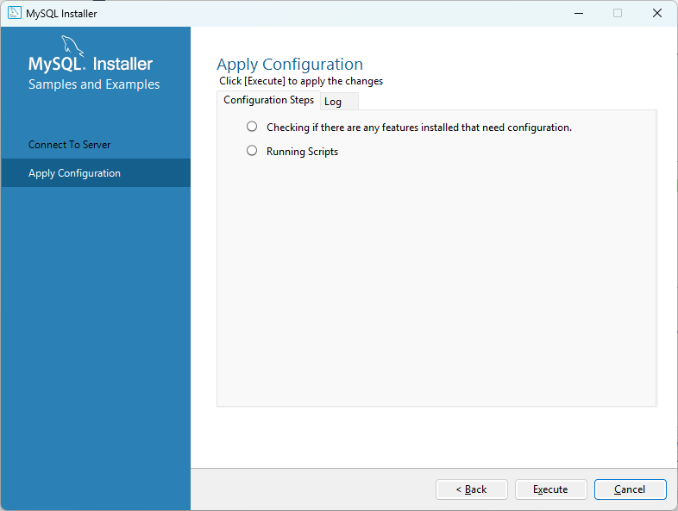

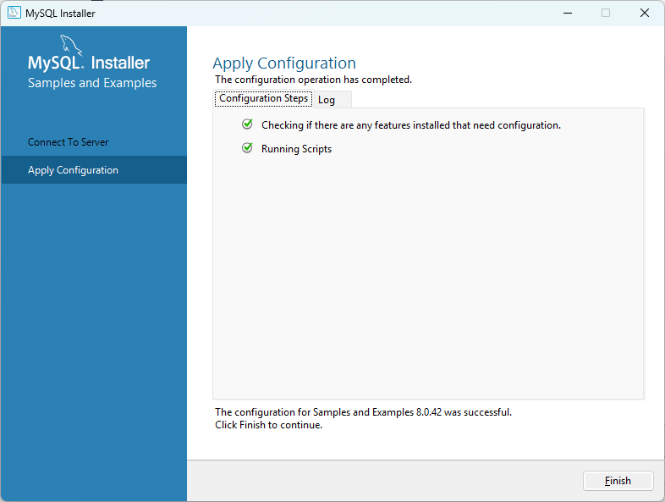
MySQL 설치 과정
② 클릭
③ 체크표시 확인
① 클릭
④ 클릭

Slide 21
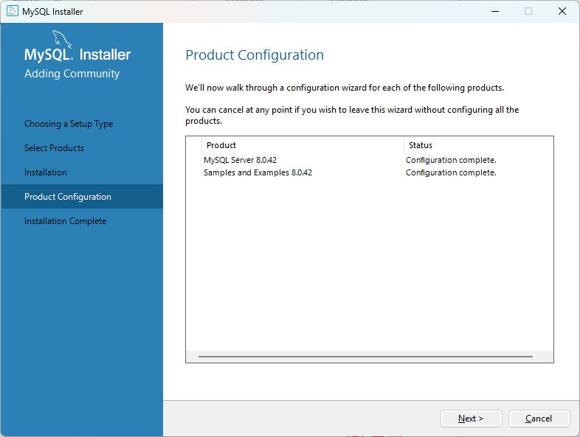
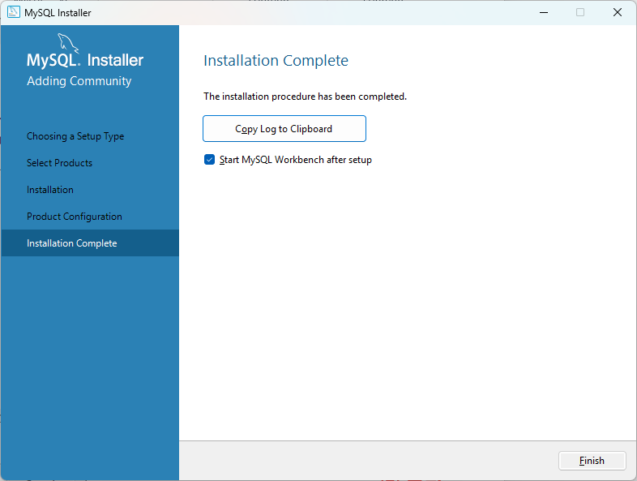
MySQL 설치 과정
② 체크표시 확인
③ 클릭
① 클릭

Slide 22
MySQL 사용법
02.

Slide 23
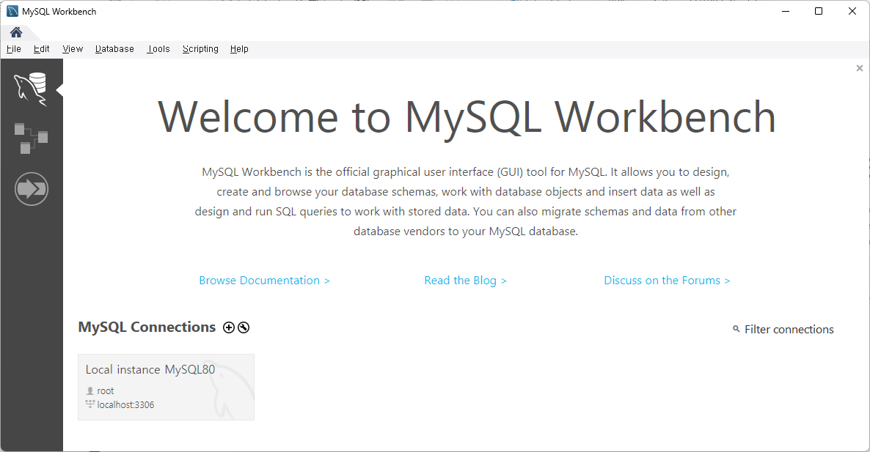
MySQL WorkBench 첫 화면
설치 완료 후 다음과 같은 Workbench가 실행됨
①
②
③
항목 | 이름 | 기능 요약 | 주 사용 목적
① | SQL Development | DB 연결 및 쿼리 실행 | SQL 작성/실행, 실습
② | EER Diagram | 시각적 ERD 설계 도구 | DB 구조 설계, 수업용 ERD
③ | Database Migration | 다른 DB에서 MySQL로 이전 (마이그레이션) 도구 | 이종 DB 전환, 데이터 이전

Slide 24
MySQL WorkBench 첫 화면
MySQL Connections 상세 설명
대분류 | 항목 | 기능 요약
① | MySQL Connections | Mysql 접속을 위한 로컬 또는 원격 데이터베이스 서버에 접속하는 항목 설정
② | Local instance MySQL80 | 사용자가 만든 로컬 MySQL 서버 연결 이름 일반적으로 MySQL 설치 시 자동으로 생성 이름은 사용자가 설정 중 변경할 수 있으며, 여러 서버가 있을 경우 구분용으로 유용
 | root | 이 연결에 사용되는 MySQL 계정 사용자 이름기본 관리 계정인 root는 모든 권한을 가진 슈퍼 유저 접속 시 비밀번호를 입력하라는 팝업이 뜸
 | localhost:3306 | 접속 호스트와 포트 정보 localhost: 현재 이 컴퓨터에서 실행 중인 MySQL 서버를 의미 3306: MySQL의 기본 포트 번호원격 접속의 경우 IP 주소가 localhost 대신 192.168.x.x 또는 example.com처럼 표시될 수 있음
① 연결 정보확인
② 선택

Slide 25
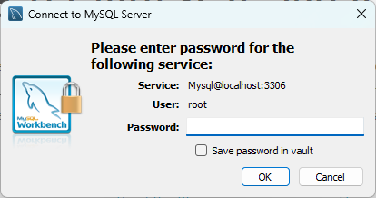
MySQL 서버 접속
선택한 데이터베이스에 연결하기 위한 root 암호 입력
“save password in vault”는 앞으로 데이터베이스 연결 시 자동으로 연결
모든 부분을 확인했다면, OK 버튼을 눌러 데이터베이스에 접속
① root 암호 입력
② 체크 시 암호 저장(선택)
③ 클릭

Slide 26
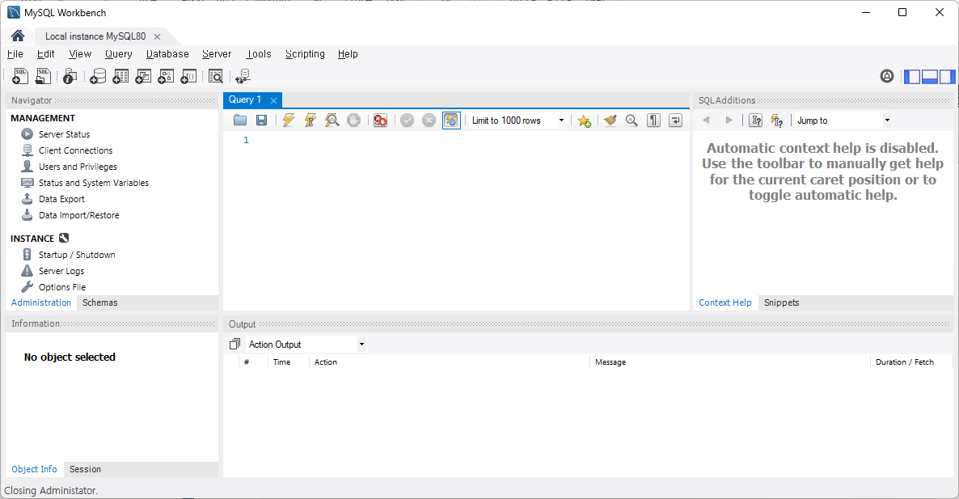
MySQL Workbench UI 구성
SQL 에디터 영역 :
탭을 사용한 다양한 쿼리를 관리하고 사용할 수 있는 영역
패널 관리 :
좌측(네비게이터 등), 하단(Information, output), 우측(SQL Additions) 패널을 숨기거나 보일 수 있음
상단 메뉴 탭 :
여러가지 기능을 탭 기반으로 동시에 열어 작업 가능(EER Diagram, Migration 등)
상단 메뉴바 :
쿼리 저장, 세션 열기/저장, SQL 편집기 설정, 테마, SQL 실행, 스키마 관리 등 세부 설정 메뉴
툴바(쿼리실행도구모음) :
바로가기 버튼을 통해 쿼리창 추가, 데이터베이스 생성 등을 할 수 있음
도움말 영역 :
SQL 구문 또는 함수 관련 도움말을 볼 수 있음
Context help를 통해 공식 문서 요약 정보를 확인 가능하며, Snippets탭을 통해 기본 또는 사용자가 정의한 SQL문을 자동으로 삽입할 수 있도록 사용 가능
네비게이터 영역 :
서버의 상태 및 권한, 데이터 내보내기/가져오기 등을 수행 가능하며 생성되어 있는 데이터베이스를 운용하는데 사용
실행결과 패널:
실행순서, 시각, 작업종류, 성공 또는 에러메시지, 실행소요시간 및 결과 로딩시간을 보여주는 영역
정보 영역 :
데이터베이스, 테이블 등의 상세정보 출력
그 외 세션정보 확인

Slide 27
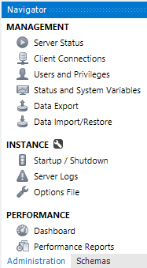
MySQL Workbench 주요 패널 및 상세설명
항목 | 설명
Server Status | 서버의 현재 상태(업타임, 연결 수, 메모리 사용량 등)를 시각적으로 확인
Client Connections | 현재 MySQL 서버에 연결된 클라이언트 세션들을 확인하고, 특정 세션 종료도 가능
Users and Privileges | 사용자 계정 관리(계정 생성, 삭제) 및 권한 설정을 할 수 있는 메뉴
Status and System Variables | 서버의 전반적인 상태 지표 및 시스템 변수들을 조회하고 수정할 수 있음
Data Export | 선택한 데이터베이스나 테이블을 파일(.sql, .csv 등)로 내보낼 수 있음
Data Import/Restore | 데이터베이스 백업 파일을 가져오거나 복원할 수 있는 기능
항목 | 설명
Startup / Shutdown | MySQL 서버를 시작하거나 중지하는 제어 기능 (운영체제 및 권한에 따라 동작 제한될 수 있음)
Server Logs | 에러 로그, 일반 쿼리 로그, 슬로우 쿼리 로그 등을 조회
Options File | my.cnf 또는 my.ini 설정 파일의 주요 항목을 GUI를 통해 수정
항목 | 설명
Dashboard | CPU, 메모리, I/O 사용률 등 서버 성능에 대한 대시보드를 제공
Performance Reports | 쿼리 성능이나 인덱스 사용 현황 등 세부 성능 리포트를 조회
항목 | 설명
Administration | 현재 보여지고 있는 서버 관리 관련 메뉴
Schemas | 데이터베이스(스키마) 목록과 그 구조를 보여주는 탭

Slide 28
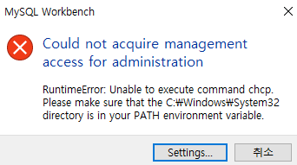
MySQL Workbench 주요 패널 및 상세설명
Navigator 패널에서 Administrator 탭 내 항목을 클릭 시 발생하는 문제 해결방법
발생원인
이 오류 메시지는 MySQL Workbench에서 서버 상태(Server Status) 확인이나 관리 기능 실행 시, 내부적으로 사용하는 chcp 명령어를 실행하지 못해 발생하는 문제
해결방법
PATH 환경 변수에 C:\Windows\System32 추가 후 MySQL Workbench 재실행
제어판에서 지역 로캐일 변경 후 컴퓨터 재부팅

Slide 29
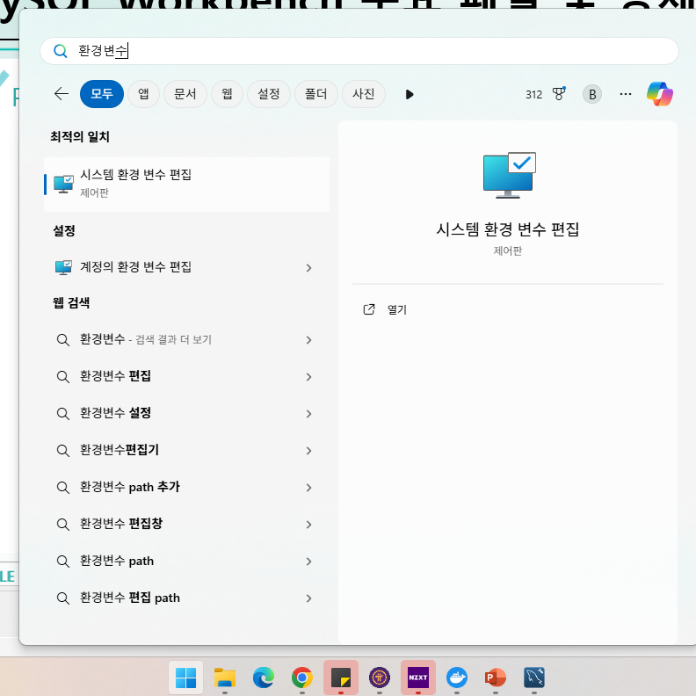
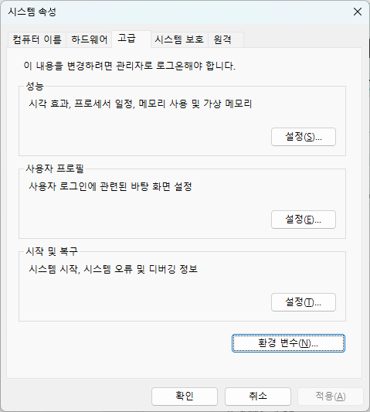
MySQL Workbench 주요 패널 및 상세설명
PATH 환경 변수에 C:\Windows\System32 확인 및 추가 방법
② 검색란에 “환경변수“ 입력
④ 고급 탭 클릭
③ 해당 항목 클릭
⑤ 환경변수 버튼 클릭
① 시작 버튼 클릭

Slide 30
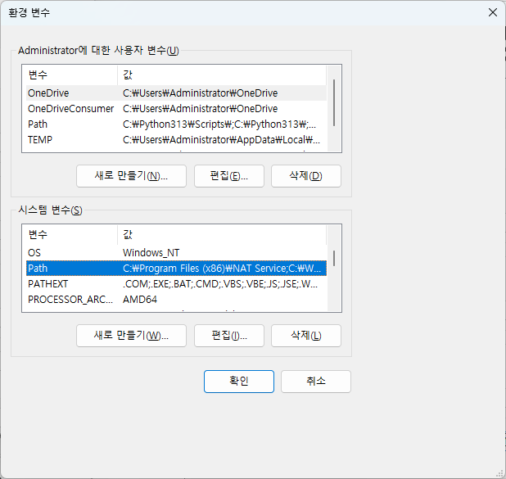
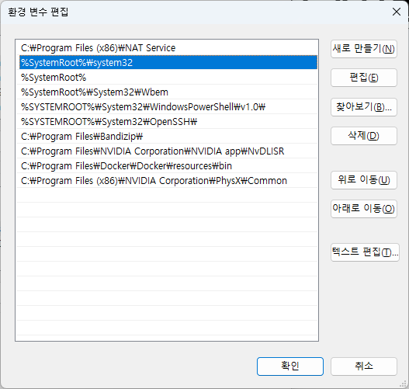
MySQL Workbench 주요 패널 및 상세설명
PATH 환경 변수에 C:\Windows\System32 확인 및 추가 방법
해당 항목(%SystemRoot%\system32) 또는 (C:\Windows\System32) 이 있으면 창 닫기
① 시스템 변수 확인
② 변수 이름에 “Path” 찾기
⑤ 있다면 확인 클릭
③ 편집 클릭
④ %SystemRoot%\system32
또는 C:\Windows\System32
항목이 있는지 확인

Slide 31
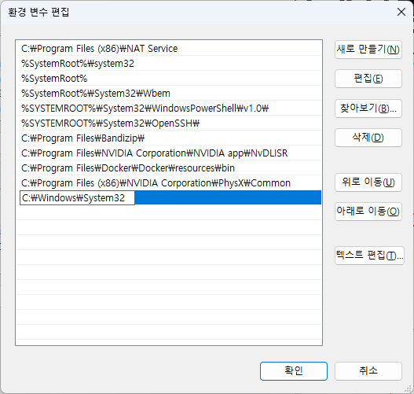
MySQL Workbench 주요 패널 및 상세설명
PATH 환경 변수에 C:\Windows\System32 확인 및 추가 방법
만약 “%SystemRoot%\system32” 항목이 없을 경우 다음과 같이 추가
① 새로만들기 클릭
② C:\Windows\System32
경로 입력
③ 확인 클릭

Slide 32
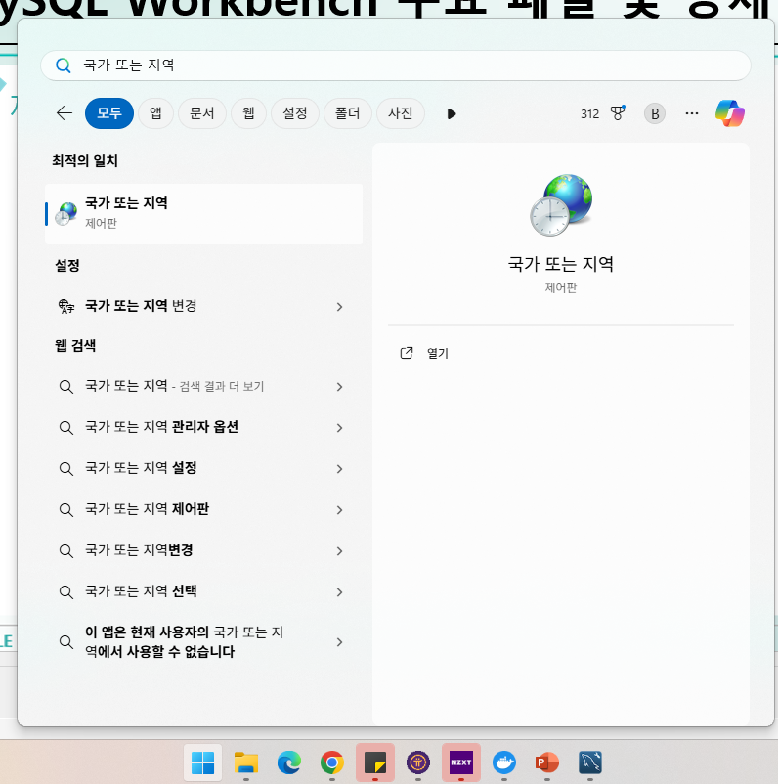
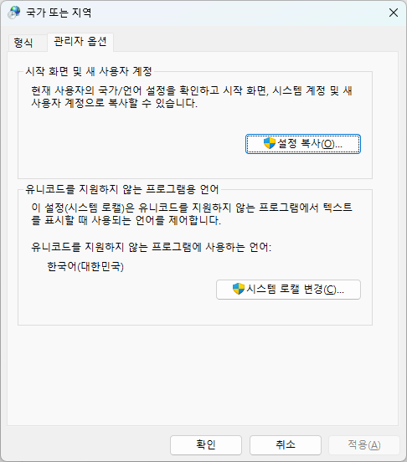
MySQL Workbench 주요 패널 및 상세설명
제어판에서 지역 로캐일 변경 방법
② 검색란에 “국가 또는 지역“ 입력
④ 관리자 옵션 탭 클릭
③ 해당 항목 클릭
⑤ 시스템 로캘 변경 클릭
① 시작 버튼 클릭

Slide 33
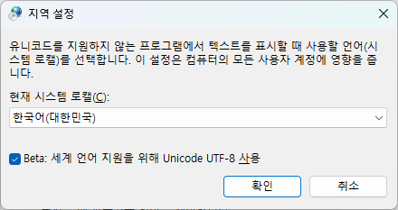
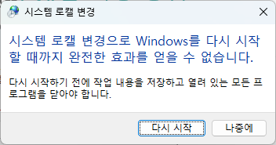
MySQL Workbench 주요 패널 및 상세설명
제어판에서 지역 로캐일 변경 방법
① 로캘 확인
② 해당 항목 체크
③ 확인 버튼 클릭 후 다시시작

Slide 34
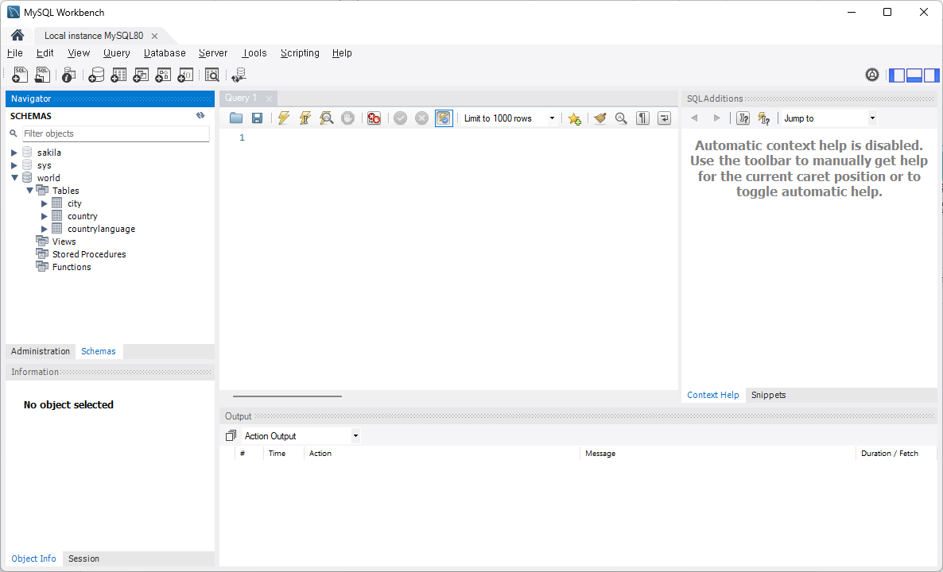
MySQL Workbench 주요 패널 및 상세설명
항목 | 설명
SCHEMAS (스키마 목록) | 데이터베이스(Schema)는 테이블, 뷰, 저장 프로시저, 함수 등 객체들의 논리적 그룹 현재 연결된 MySQL 서버에 존재하는 세 가지 스키마가 보임 sakila: 영화 대여점 예제 데이터베이스 sys: MySQL 시스템 및 성능 관련 정보를 담은 스키마 world: 나라, 도시, 언어에 대한 정보를 담은 교육용 예제 데이터베이스
world 스키마 내부 구조 | Tables city: 도시 정보 테이블 country: 국가 정보 테이블 countrylanguage: 국가별 사용 언어 테이블 Views 현재 생성된 뷰(View)는 없음 (접혀 있음) 뷰는 하나 이상의 테이블에 대한 SELECT 결과를 저장해 놓은 가상의 테이블 Stored Procedures저장 프로시저 목록 (현재 없음) 복잡한 작업을 반복 수행할 수 있도록 하는 SQL 코드 블록 Functions사용자 정의 함수 목록 (현재 없음) 입력값을 받아 하나의 값을 반환하는 로직 집합
오른쪽 아이콘 설명 |  | 설명
World 데이터베이스 | 정보보기 | 해당 데이터베이스의 정보를 요약해서 보여줌(문자 정렬규칙, 인코딩 방식 등)
 | 수정하기 | 해당 데이터베이스의 이름, 문자 정렬규칙, 인코딩 방식을 수정할 수 있음
City table | 정보보기 | 해당 테이블의 정보(테이블 크기, 엔진종류, Column 및 Row Count 등)를 보여줌
 | 수정하기 | 해당 테이블의 컬럼, 인덱스, 외래키, 트리거 등을 수정할 수 있음
 | 조회하기 | 해당 테이블에 있는 전체 데이터를 한번에 조회할 수 있음

Slide 35


MySQL Workbench 주요 패널 및 상세설명
Information 패널은 Navigator 내 Schemas 패널과 연동되어 각각의 정보를 보여줌

Slide 36


MySQL Workbench 주요 패널 및 상세설명
중앙에 있는 쿼리 편집기는 새로운 쿼리창을 생성하여 많은 쿼리문을 사용할 수 있음
① file 메뉴 클릭
② New Query Tab 클릭
또는
① 아이콘 모음에 SQL +가
보이는 아이콘 클릭

Slide 37

MySQL Workbench 주요 패널 및 상세설명
SQL 쿼리 입력 영역:
SQL Query문을 작성하여 데이터 조회 등을 할 수 있음
현재 city 테이블에 있는 모든 컬럼을 조회하는 쿼리
중앙에 있는 쿼리 편집기는 새로운 쿼리창을 생성하여 많은 쿼리문을 사용할 수 있음
상단 도구 아이콘 :
SQL 파일 불러오기 / 저장하기, 쿼리 실행, 쿼리 중지, 실행결과 표기할 행 수 등을 아이콘을 통해 사용 할 수 있음
쿼리문
줄번호 :
입력한 쿼리문의 명령어 줄번호를 표기
데이터 조회(출력) 결과 :
쿼리문을 통해 조회(출력)된 실제 테이블 내 데이터를 보여주는 패널
쿼리 분석 도구 패널:
Result Grid, Form Editor, Field Types, Query Stats, Excution Plan 총 5가지의 도구들이 모여있는 패널
결과 제어 아이콘 :
쿼리문 결과를 필터링, 행 수정, 추가, 삭제, 조회 결과 데이터 가져오기/내보내기(csv, excel 등), 가져올 행 수 등을 제어하는 아이콘 모음

Slide 38
MySQL Workbench 주요 패널 및 상세설명
쿼리 분석 도구 패널 상세설명
해당 도구들은 SQL 성능 분석과 디버깅, 최적화에 매우 중요한 역할을 함
기능 이름 | 주요 목적 | 형식/형태 | 주요 활용 포인트
Result Grid | 결과 테이블 조회 | 표(Grid) | 빠른 데이터 탐색, 편집
Form Editor | 행 상세 보기 및 편집 | 폼(Form) | 긴 문자열, BLOB 편집
Field Types | 컬럼별 데이터 타입 확인 | 리스트/속성 보기 | 스키마 구조 이해, 형변환 필요성 확인
Query Stats | 쿼리 실행 통계 확인 | 숫자/리포트 | 성능 분석용 (실행 시간, 자원 사용 등)
Execution Plan | 실행 경로 및 성능 병목 분석 | 시각적 다이어그램 | 인덱스 사용, 조인 방식 분석 등 최적화 목적

Slide 39

MySQL Workbench 주요 패널 및 상세설명
Output 패널은 쿼리의 실행결과의 로그 요약을 실시간으로 확인할 수 있는 도구
항목 | 설명
Time | 쿼리를 실행한 시각(예: 14:24:53)
Action | 실제 실행된 SQL 문장(예: SELECT * FROM city LIMIT 0, 1000)
Message | 실행 결과에 대한 메시지 1000 row(s) returned는 1000개의 행이 결과로 반환되었음을 의미
Duration / Fetch | 실행 소요 시간을 보여줌 Duration: 서버가 쿼리를 처리하는 데 걸린 시간 Fetch: 클라이언트가 결과를 가져오는 데 걸린 시간모두 0.000 sec이면 매우 빠르게 수행된 것
✅ 녹색 체크 표시 | 쿼리가 성공적으로 실행되었음을 나타냄 에러가 발생하면 ❌ 아이콘과 함께 오류 메시지를 보여줌

Slide 40
MySQL 실습
03.

Slide 41



MySQL 기초
실습 : SQL 파일 불러오기
① file 메뉴 클릭
①-1 Open SQL Script... 클릭
④ 선택한 파일명 확인
② 가져올 파일 선택
또는
③ 열기 클릭
① 아이콘 모음에 SQL 폴더가
보이는 아이콘 클릭

Slide 42

MySQL 기초
실습 : 데이터베이스 생성
쿼리문 실행 절차
③ Refresh 클릭
② 실행버튼 클릭
실행할 쿼리문 입력 및 SQL 파일 불러오기
① 쿼리문 입력
상단 아이콘에서 번개아이콘 클릭(쿼리실행)
④ DB 생성
여부 확인
쿼리 결과창/schemas 패널 확인
⑤ 데이터베이스
목록확인
에러 발생 시
output 패널 확인
⑥ 쿼리 정상 실행 여부확인

Slide 43

MySQL 기초
② 실행버튼 클릭
① 쿼리문 입력
③ Refresh 클릭
실습 : 테이블 생성
④ table과
컬럼 생성
여부 확인
⑤ 쿼리 정상 실행 여부확인

Slide 44

MySQL 기초
실습 : Book 테이블 정보 입력
② 실행버튼 클릭
① 쿼리문 입력
③ 쿼리 정상 실행
여부 확인

Slide 45


MySQL 기초
실습 : Book 테이블에 정보가 제대로 들어갔는지 확인
① -1 실행버튼 클릭
① 쿼리문 입력
② 결과확인
또는
① book 테이블의
번개아이콘 클릭

Slide 46


MySQL 기초
실습 : orders 테이블에 정보 입력
② 실행버튼 클릭
① 쿼리문 입력
③ 쿼리 정상 실행 여부 확인

Slide 47


MySQL 기초
실습 : orders 테이블에 정보가 제대로 들어갔는지 확인
① -1 실행버튼 클릭
① 쿼리문 입력
② 결과확인
또는
① orders 테이블의
번개아이콘 클릭

Slide 48


MySQL 기초
실습 : Customer 테이블에 고객 정보 삽입
② 실행버튼 클릭
① 쿼리문 입력
③ 쿼리 정상 실행 여부 확인

Slide 49


MySQL 기초
실습 : Customer 테이블에 저장된 고객 정보 전체 조회
① -1 실행버튼 클릭
① 쿼리문 입력
② 결과확인
또는
① customer 테이블의
번개아이콘 클릭

Slide 50


MySQL 기초
실습 : orders 테이블에 외래키(foreign key) 설정
② 실행버튼 클릭
① 쿼리문 입력
③ output 패널에서 쿼리 정상 실행 여부 확인
④ Navigator -> Schemas 패널에서
Orders 테이블 내 Foreign Keys를
확장하여 추가한 설정이 있는지 확인
확장 방법은 을 누르면
과 같이 변함

